Slide 1
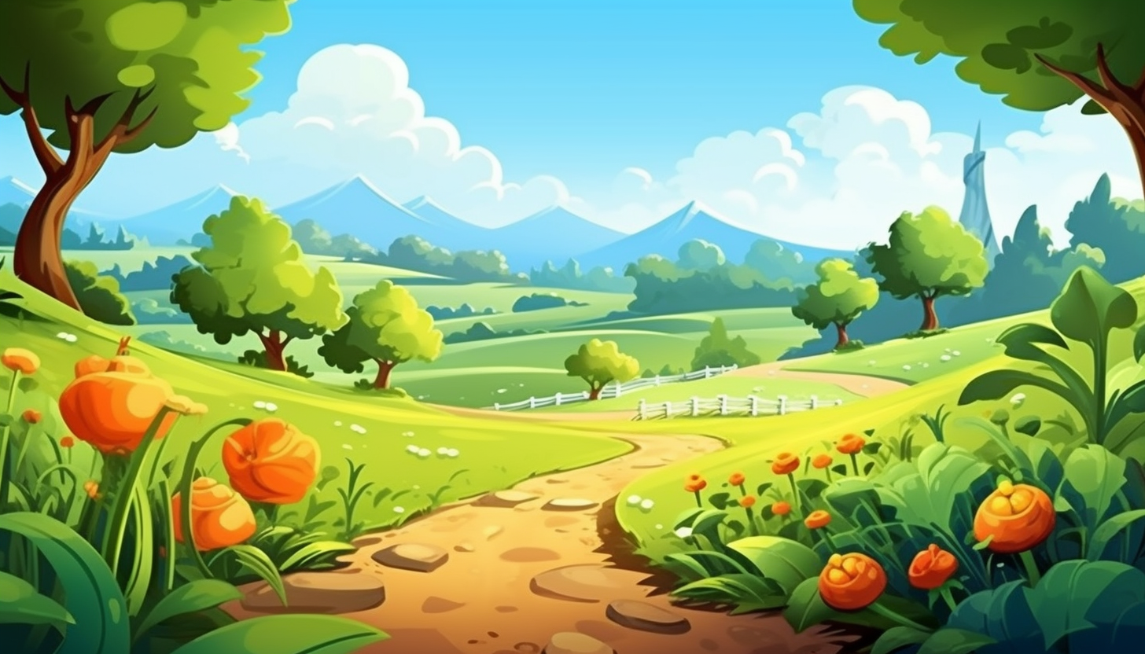


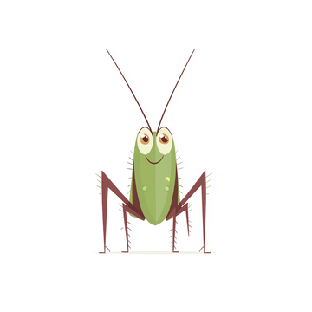








На поляне дом стоит
(Cкладываем ладошки
обеих рук в форме крыши)
Мы ворота открываем
(Разворачиваем ладошки наружу,
как будто открываются ворота)
Ну а к дому путь закрыт
(Поворачиваем руки ладошками к груди,
кончики средних пальцев
соединяются,
а большие пальцы стоят вверх)
В этот домик приглашаем.
(Пальцами обеих рук
делаем «крышу»)

